Slide 1

មជ្ឈមណ្ឌលកូរ៉េ សហ្វវែរ អេច អ ឌី
Korea Software HRD Center
Java Presentation Materials
ឣ្នកប្រឹក្សាយោបល់: បណ្ឌិត​​ គីម​ ថេខ្យុង
ឣ្នកណែនំា: លោក លាង ប៊ុនរ៉ុង
លោក លន់ សុវត្ថានា
លោក ផេង តុលា
លោក ដារ៉ា ពេញចិត្ត
www.kshrd.com.kh

Slide 2
ថ្នាក់ ភ្នំពេញ
ក្រុមទី ២
ប្រធានបទ៖ Thread
សមាជិក
លោក កេង តារាវុឌ្ឍិ
កញ្ញា គា​អនរ៉ាន់នី
លោក តាក សិលា
លោក ប៉ែន ដារ៉ាយុទ្ធ
លោក លាងសេង យូរ៉ា

Slide 3
មាតិកា
ការណែនាំអំពី​ Thread
1. ស្វែងយល់អំពី Program, Process, Thread Concept
2. ស្វែងយល់អំពី Two Ways of implementation thread
3. ស្វែងយល់អំពី Commonly used methods in Thread class
4. ស្វែងយល់អំពី Synchronization

Slide 4

1. ទ្រឹស្ដីទូទៅនៃ Program, process, thread
អ្វីទៅជា Program?
Program គឺជា File ដែលអាចដំណើរការបាន (executable) ដែល​នៅក្នុង​នោះ មាន​ ផ្ទុកនូវកូដ​ដែល​សរសេរ​មក​ក្នុង​គោល​បំណង​ឲ្យ​កម្មវិធី​ធ្វើ​ការងារអ្វី​មួយនៅ​លើ​កុំព្យូទ័រ។ ឧទារហរណ៏ៈ
chrome.exe គឺជាកម្មវិធី​សម្រាប់​ browse webpages ។
Winword.exe គឺជាកម្មវិធីសម្រាប់​វាយឯកសារ។
Program មិន​ត្រូវបាន​ផ្ទុក​នៅលើ RAM ទេ។ វា​ផ្ទុក​នៅ​លើ HDD ។ នៅពេល​ដំណើរការវាក៏បង្កើតជា Process មួយ​នៅក្នុង Ram ។

Slide 5

1. ទ្រឹស្ដីទូទៅនៃ Program, process, thread
អ្វីទៅជា Process?
Process គឺជា executing instance នៃ​កម្មវិធី។ នៅ​ពេល​ដែល​យើង​ចុច​ពីរដង​ លើរូប​ តំណាង​របស់​កម្មវិធី Google Chrome អ្នក​បង្កើត​ Process ដើម្បី​ប្រើ​
កម្មវិធី Google Chrome ។
Process ពេល​ខ្លះ​ត្រូវ​បាន​ហៅ​ថាជា active entity ពេល​ដែល​យើង​ប្រើ​វា​ផ្ទុក​លើ Memory ហើយ​ពេល​ដែល​យើង​ reboot ម៉ាស៊ីន ឬបិទ​កម្មវិធី​វានឹង​លុប​ខ្លួន​វា​ចេញពី Memory ។ Processes មួយ​ចំនួន​អាច​ដំណើរការ​កម្មវិធី​តែមួយ។ ឧទាហរណ៏ៈ អ្នក​អាច​បើក multiple instances នៃ​កម្មវិធី notepad ។ Instance នីមួយៗគឺជា Process ។

Slide 6
1. ទ្រឹស្ដីទូទៅនៃProgram, process, thread
អ្វីទៅជា Thread?
Thread គឺជា executable unit តូចបំផុត​នៃProcess មួយ។ ​ពេល​ដែលបើក​កម្មវិធី notepad ។ ​ OS របស់​យើង​បាន​បង្កើត execution នៃ Mainthread របស់ Process កម្មវិធី notepad ។ កម្មវិធីមួយ​អាច​មាន threads ច្រើន ។ thread នីមួយៗអាច​មាន​មុខងារ​ខុសៗគ្នា។
ឧទាហរណ៏​: កម្មវិធី notepad មានthread មួយចាប់​យក input ទិន្នន័យ​នៅ​ពេល​ដែល​យើង​វាយបញ្ចូល ហើយ​មាន​ thread មួយទៀត display អ្វី​ដែល​យើង​បាន​វាយនៅលើ Screen ។
Threads ដែល​ដើរ​ក្រោមProcess តែមួយ Share Memory ដូច្នេះហើយទំនាក់ទំនងពី thread មួយទៅ Thread មួយទៀត​ដំណើរការលឿន។

Slide 7
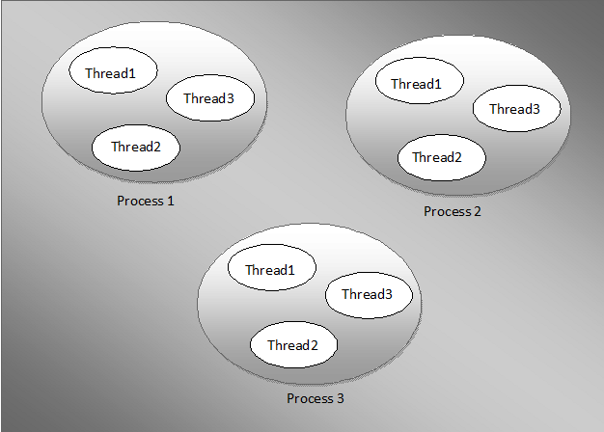
1. ទ្រឹស្ដីទូទៅនៃ ​Program, process, thread
អ្វីទៅជា Thread?

Slide 8
1. ទ្រឹស្ដីទូទៅនៃ Program, process, thread
Process VS Thread
Process | Threads
Process គឺជា heavy operations | Threads គឺជា light weight operations
Process នីមួយៗមាន Memory space របស់វា | Threads ប្រើ memory របស់process មេ
ទំនាក់ទំនង Inter process គឺយឺតដោយសារពួកវា​មាន memory address ខុសៗគ្នា | ទំនាក់ទំនង​ inter thread គឺលឿន​ដោយ​សារ​ពួកវា share memory នៅ​ក្នុង process មេតែមួយ
Process មិន​ share memory ជា​មួយ process ដទៃទៀត​ទេ | Threads share memory ជាមួយ​នឹង threads ដទៃទៀត​ដែល​ស្ថិត​នៅ​ក្នុង process តែមួយ

Slide 9
2. Two ways to implement Thread
វិធីសាស្ត្រក្នុងការ ធ្វើអោយមាន Thread កើតឡើងគឺ
Extend ពី Thread class.
Implement ពី Runnable interface

Slide 10
2. Two ways to implement Thread
Extend ពី Thread class
បង្កើត sub class មួយដែល extends ពី Thread Class
Override method run()
Method run() នឹង execute​ ដោយ Thread បន្ទាប់ពីយើង call method start()
ដើម្បីប្រើ method start() យើងត្រូវបង្កើត Object ចេញពី Thread class

Slide 11
2. Two ways to implement Thread
EX: public class MyThread extends Thread{
public void run(){
System.out.println(“MyThread is running.”);
}
}
public static void main(String args[]){
MyThread t = new MyThread();
t.start();
}

Slide 12
2. Two ways to implement Thread
Implements ពី Runnable Interface
បង្កើត sub class មួយដែល implements ពី Runnable Interface .
ដើម្បីអោយ run() method executed ដោយ a thread,​ ​យើងត្រូវ pass an instance of MyRunnable​ ទៅ Thread ដោយដាក់នៅក្នុង constructor

Slide 13
2. Two ways to implement Thread
EX: public class MyRunnable implements Runnable{
public void run(){
System.out.println(“My Runnable is running”);
}
}
public static void main(String args[]){
Thread t = new Thread(new Runnable());
t.start();
}

Slide 14
3. Commonly used method in thread class
ជាទូទៅ​ Method របស់​ thread ដែលគេប្រើប្រាស់មានដូចជា:
Sleep
Join
Wait
Notify
etc…….

Slide 15
3.1 sleep()
Method sleep() ដែលជារបស់ thread នៅក្នុង Java គឺប្រើប្រាស់សម្រាប់ផ្អាកដំណើរការ thread ដែលបានបញ្ជាក់កាលកំណត់ច្បាស់លាស់
Syntax របស់ sleep()
Thread class ផ្តល់ method sleep() បីប្រភេទគឺ:
Public static void sleep ( )
Public static void sleep ( long miliseconds )
Public static void sleep ( long miliseconds , int nanos )

Slide 16
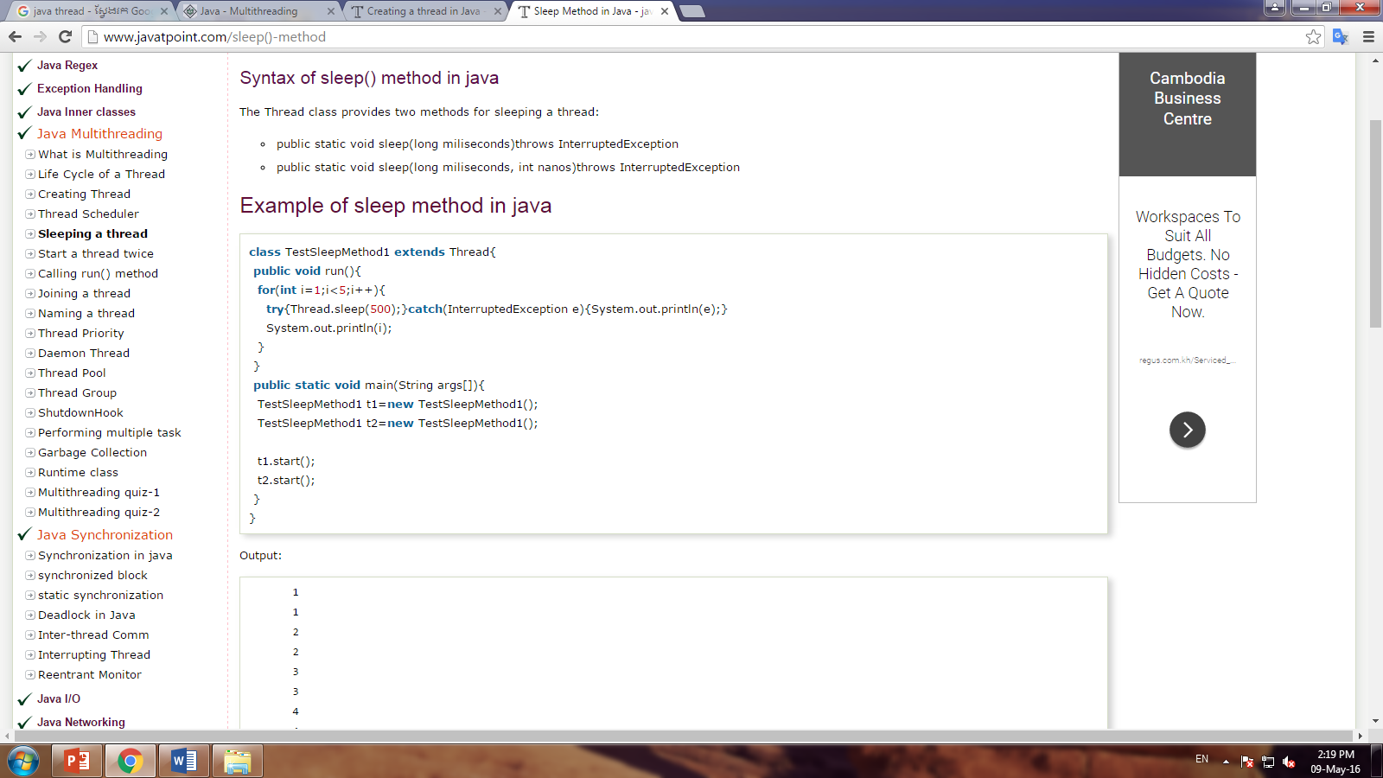
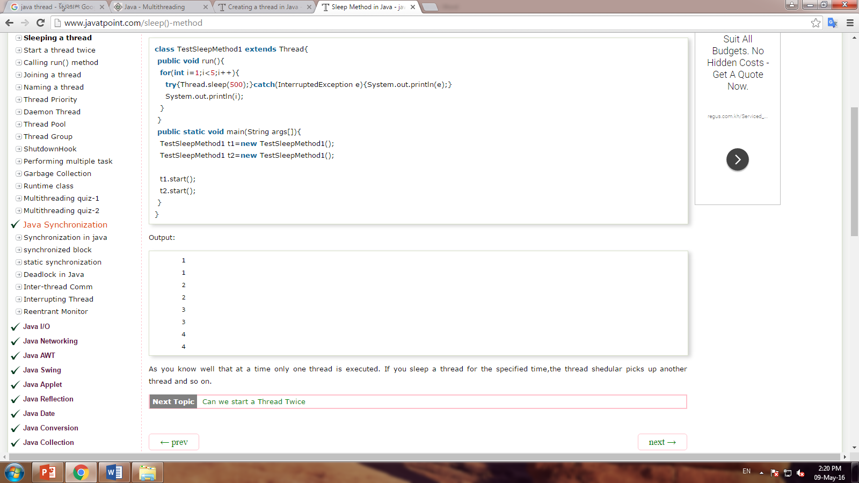
3.1 sleep()
Out put

Slide 17
3.2 join()
join() method គឺជា​ method ដែលរង់ចាំរហូតដល់ thread ដំណើរការចប់។
Syntax របស់ join()
Thread class ផ្តល់ method sleep() ពីរប្រភេទគឺ:
public void join()
public void join(long milliseconds)

Slide 18
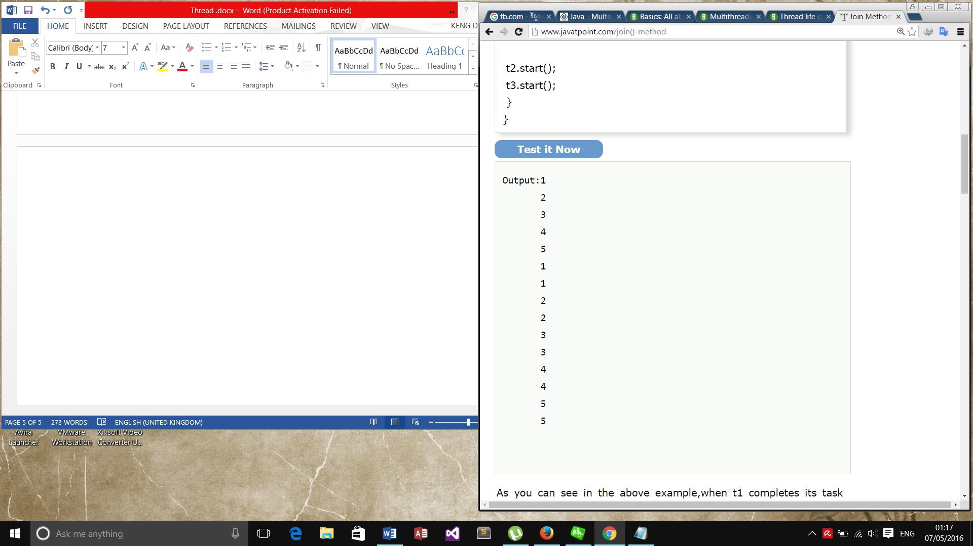
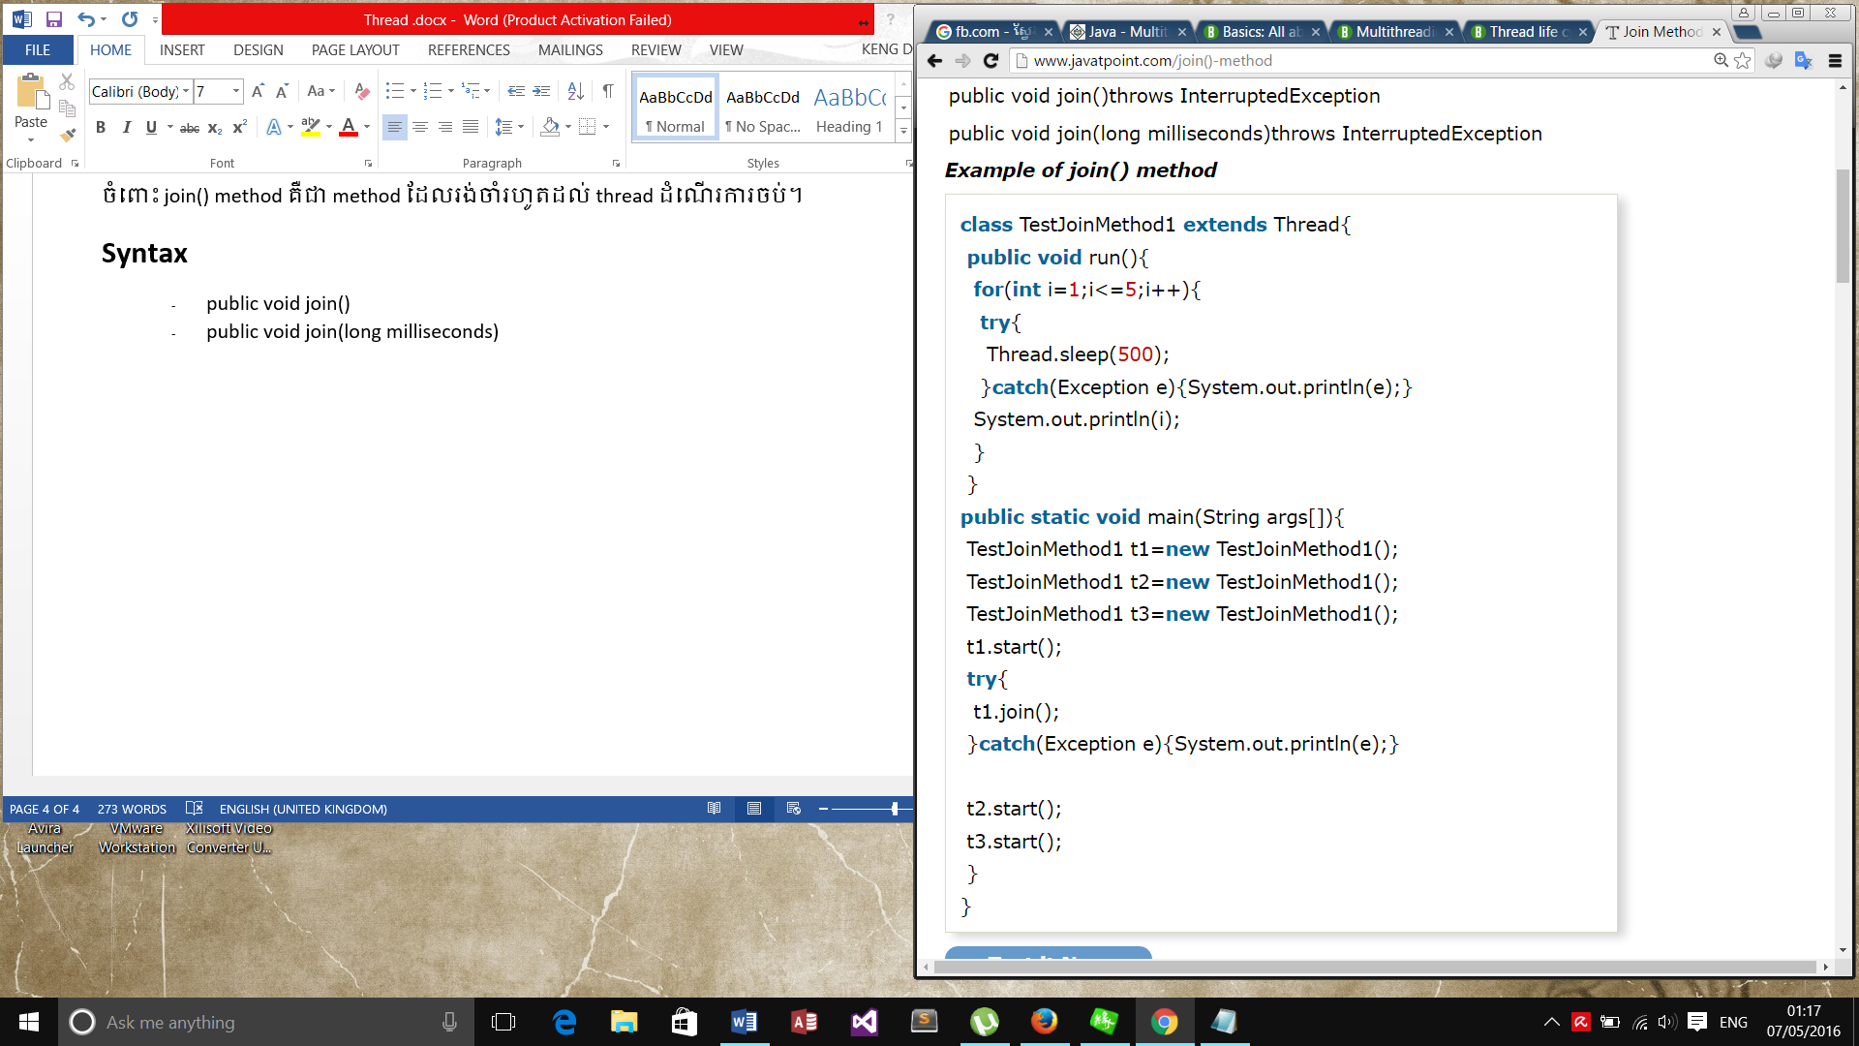
3.2 join()
public void join()
Out put

Slide 19
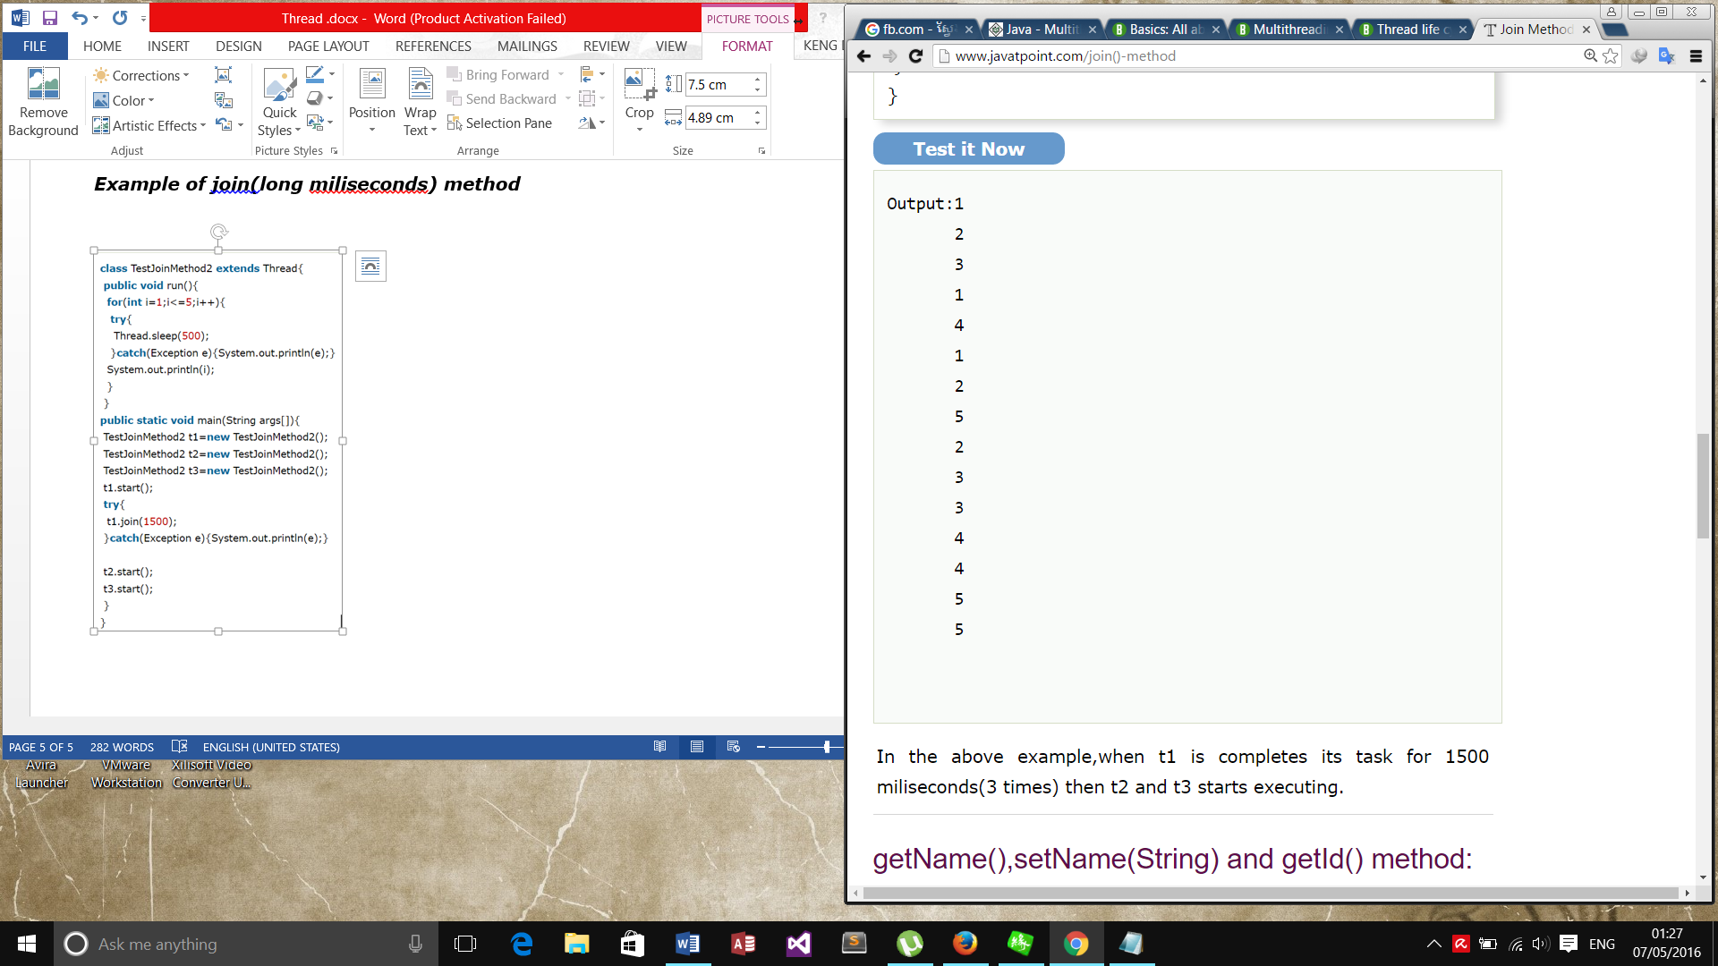
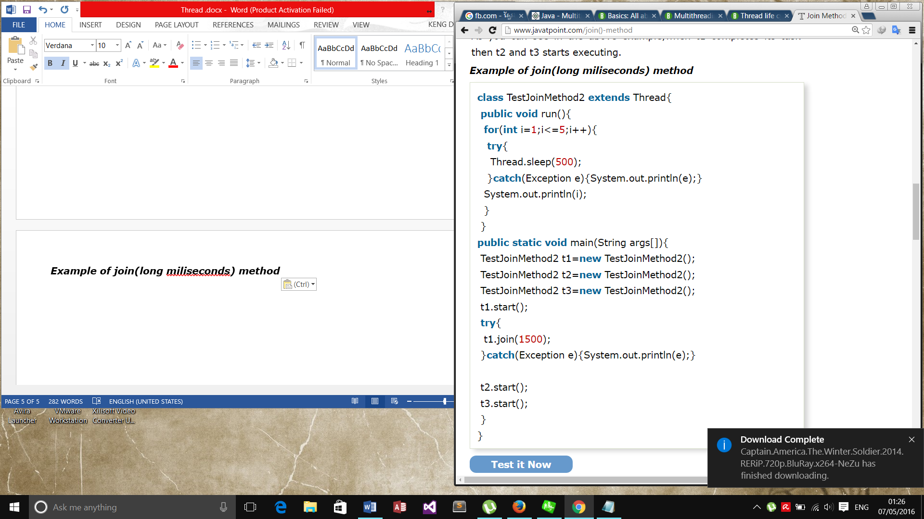
3.2 join()
public void join(long milliseconds)
Out put

Slide 20
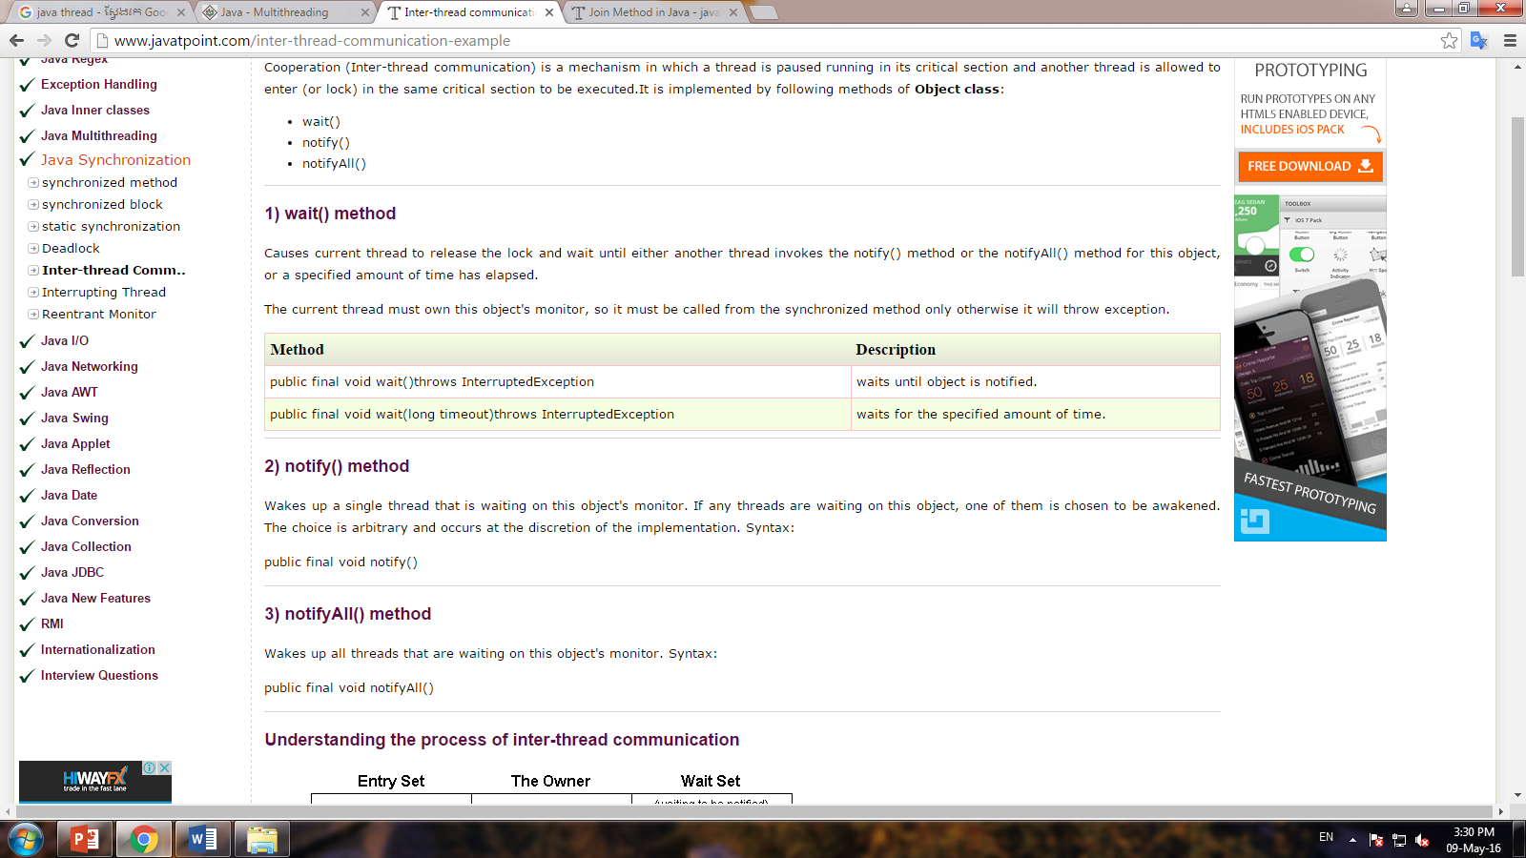
3.3 wait()
wait() គឺជា method ដែលប្រើប្រាស់សម្រាប់ផ្អាកដំណើរការរបស់​ ​thread ដូច sleep() ដែរ។

Slide 21
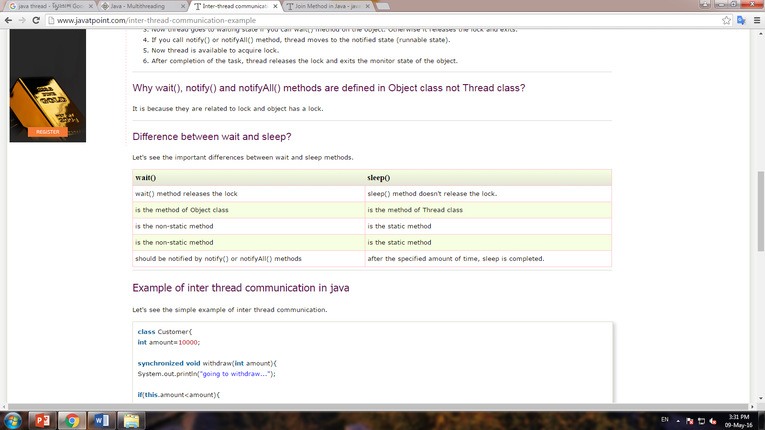
3.3 wait()
តែ wait() ខុសគ្នាពី sleep() ត្រង់

Slide 22
3.4 notify() & notifyall()
Notify() ប្រើសម្រាប់ wake up single thread ណាមួយដែលកំពុងតែ waiting
public final void notify()
NotifyAll() ប្រើសម្រាប់ wake up all thread ទាំងអស់ដែលកំពុងតែ waiting
public final void notifyAll()

Slide 23
4. ស្វែងយល់អំពី Synchronization
​ Synchronization គឺជា​សមត្ថភាព(Capability) ក្នុងការគ្រប់គ្រងទៅលើ​ Multiple thread to any share resource ។
Java Synchronization ជា option ដែលល្អប្រសើរមួយ​បើយើងចង់អនុញ្ញាត្តិ​​ឲ្យមាន​ only one
​​​ thread​ to access the share resource ។
Synchronization មានសារៈសំខាន់ក្នុងការប្រើប្រាស់ដើម្បី :
Prevent thread Interference
Prevent consistency problem

Slide 24
4. ស្វែងយល់អំពី Synchronization (ត)
Synchronization មាន​ ២​ ប្រភេទគឺ :
Process Synchronized
Thread Synchronized : ចែកចេញជា ២ ធំៗ គឺ :
Mutual Exclusive
Cooperation(Inter-thread communication in Java)

Slide 25
4.1 ស្វែងយល់អំពី Thread Synchronized
Mutual Exclusive : គឺជា program object សម្រាប់បង្ការ (prevent) simultaneous​​ ដែល access ទៅកាន់ share resource ។ វាជួយរក្សា threads ពីការច្រៀតចូល ពី thread ផ្សេងទៀតក្នុងពេល share data ។
Mutual Exclusive ចែកចេញជា ៣ គឺ :
Synchronized Method : ប្រើសម្រាប់ lock the object for any share resource
Synchronized Block : ដូចទៅនឹង Synchronized method , តែ block តូចជាង method
Static Synchronization : ដូចគ្នាទៅនឹង Synchronized method ​,​ប៉ុន្តែ the lock will be on the class not on object​ ។

Slide 26
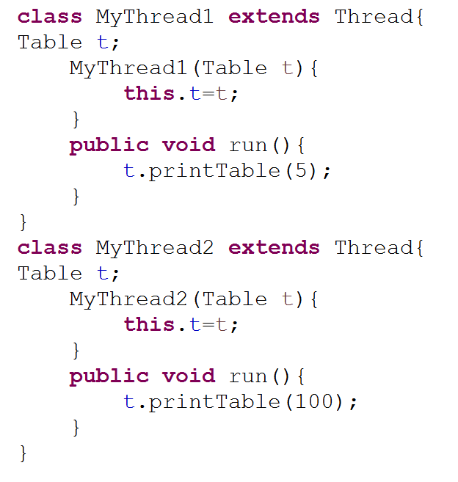
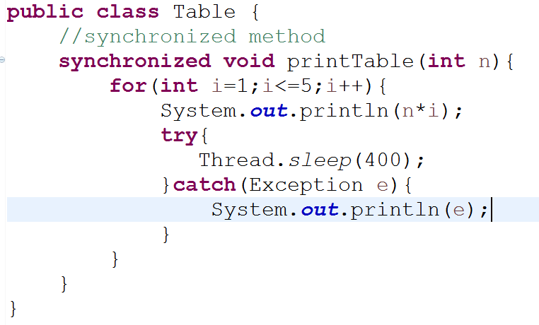
4.1 ស្វែងយល់អំពី Thread Synchronized​(ត)
Ex : Synchronized Method

Slide 27
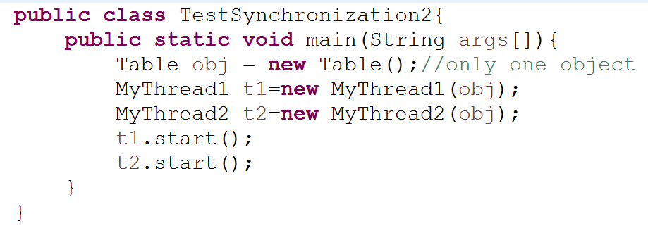
4.1 ស្វែងយល់អំពី Thread Synchronized​(ត)
Ex : Synchronized Method(ត)
5 10 15 20 25 100 200 300 400 500

Slide 28
4.2 ស្វែងយល់អំពី Cooperation
Cooperation (Inter-thread communication): គឺរាល់ការអនុញ្ញាត្តិឲ្យ synchronized thread មានទំនាក់ទំនងជាមួយគ្នា ។ វាប្រៀបដូចជា Structure មាននៅក្នុង thread ដូចជា​ paused , running.
វាត្រូវបាន​ Implemented ចេញពី method នៃ object class ដូចជា​ :
Wait()
Notify()
notifyAll();

Slide 29
10. ប្រភពឯកសារ
http://javaconceptoftheday.com/differences-between-program-vs-process-vs-threads
http://www.javatpoint.com/inter-thread-communication-example
http://www.javatpoint.com/synchronization-in-java
http://stackoverflow.com/questions/200469/what-is-the-difference-between-a-process-and-a-thread
http://www.tutorialspoint.com/java/java_multithreading.htm
http://www.javatpoint.com/inter-thread-communication-example

Slide 30
សូមអរគុណ!!!

